Slide 1
线性测试
自动化测试之---设计思路

Slide 2
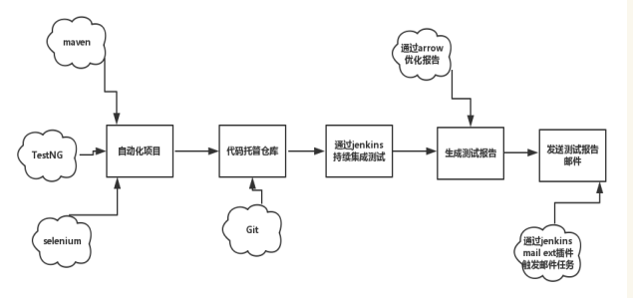
设计思路

Slide 3
自动化项目
maven+TestNG+selenium

Slide 4
代码托管
演示git的使用

Slide 5
Jenkins持续集成平台
1、持续的软件版本发布/测试项目。
2、监控外部调用执行的工作

Slide 6
自动化报告的展示
TestNG的扩展插件：arrow
收集详细的测试报告，包括截图和详细日志并以HTML形式展现
失败的用例重新执行（需要配置）

Slide 7
发送测试邮件
Email Extension Plugin

